Slide 1
Cute:Bit
给小车添加机械爪
Q比特

Slide 2
01
情景描述
“
课程
思路
02
知识与概念
模块学习 齿轮转动
指令学习 硬件连接
1.调试舵机角度
2.红外遥控控制小车机械爪
3.让小车进行寻宝
”
03
作品制作
04
拓展与思考

Slide 3
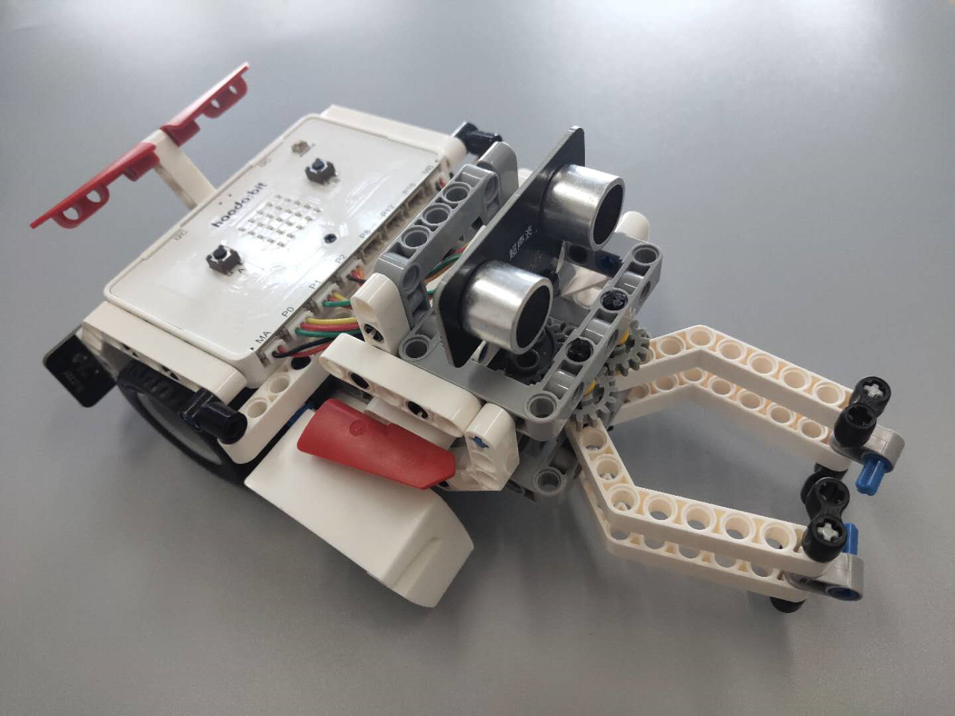
情景描述
Q比特小车上还可以加装机械爪，通过舵机带动机械爪齿轮转动，带动爪臂开合，抓住宝物。本节课，我们将给小车继续添加乐高机械爪结构，使用红外遥控器进行控制，控制小车实现前进、后退、左转、右转以及抓宝物等动作，然后推动宝物到指定地点。

Slide 4
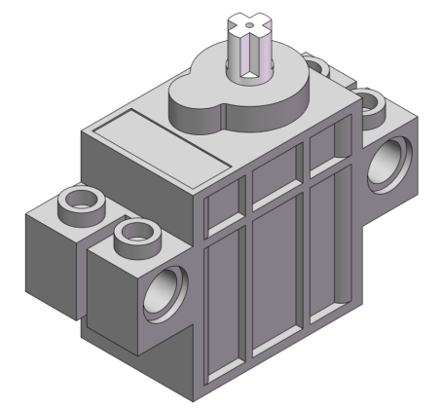
知识与概念
模块学习
舵机是一种位置（角度）伺服的驱动器，适用于那些需要角度不断变化并可以保持的控制系统。目前在高档遥控玩具中，如飞机、潜艇模型，遥控机器人等，舵机已经得到了普遍应用。

Slide 5
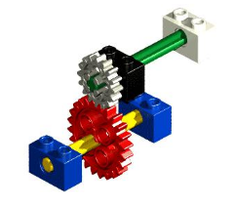
知识与概念
齿轮转动
齿轮就是轮缘上有齿能连续啮合传递运动和动力的机械元件，齿轮传动具有力量大，传动精确的特点。

Slide 6
知识与概念
指令学习
“设置舵机角度”指令：这个指令在HaodaBit指令类别中，使用这个指令可以设置舵机转动的角度，取值范围是（0，270）。指令默认连接在P0端口，通过点击下拉列表，可以选择P0、P1、P2这3个模拟端口和P8、P12、P16这3个数字端口。

Slide 7
知识与概念
硬件连接
将舵机连接在好搭Bit的P2端口，
将红外接收模块连接在P12端口

Slide 8
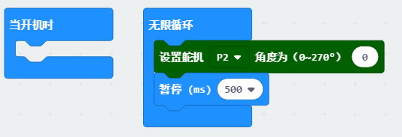
作品制作
1.调试舵机角度
要调试舵机的角度，应将“设置舵机角度”指令与“暂停“指令结合使用，修改程序中指令下的参数，来调试角度，测试爪子闭合和完全张开的角度是多少，程序如下图所示：
OUR
状态 | 角度值
闭合
张开

Slide 9
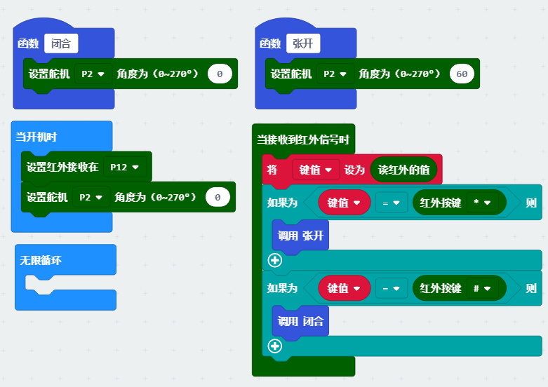
作品制作
2.红外遥控控制小车机械爪
使用红外遥控器控制小车机械爪的开与合。新建机械爪开与合的函数来控制舵机角度，再调用函数实现机械爪的开与合，程序如下图所示：
WORKING

Slide 10
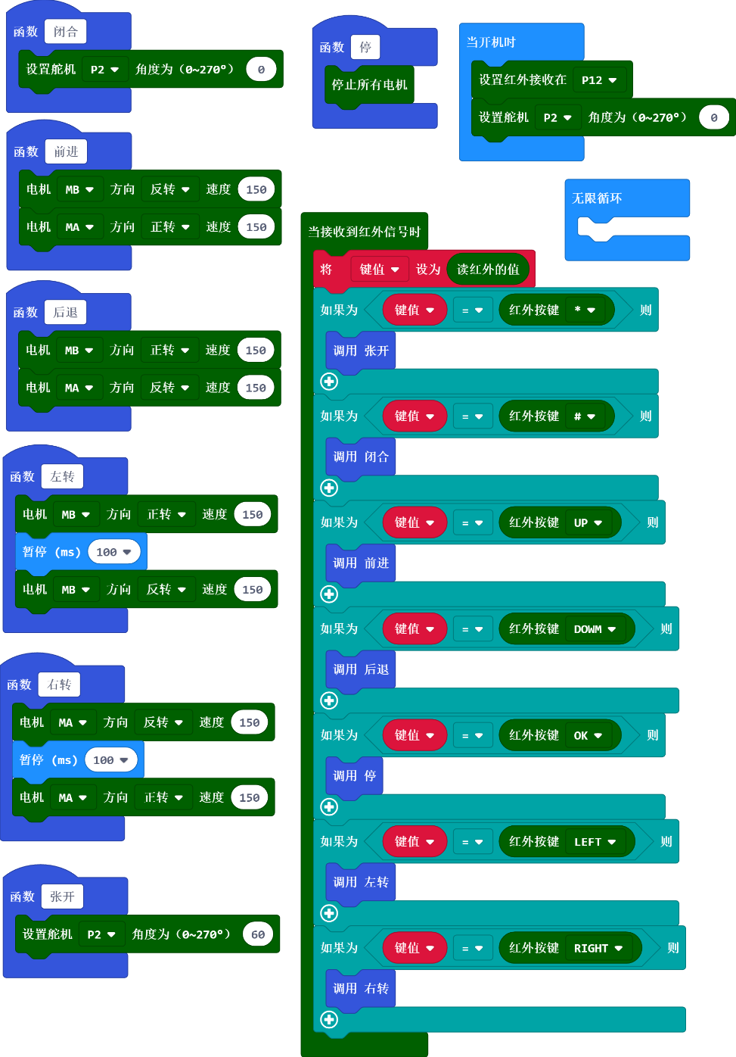
作品制作
2.让小车进行寻宝
使用红外遥控控制小车前进、后退、左转、右转、停止，然后进行寻宝，当巡到宝物停止运动，然后抓住宝物再前进，并将宝物推进指定的位置。程序如下图所示：
试一试：下载程序，你的小车能准确寻宝吗？
WORKING

Slide 11
拓展与思考
一起用小车玩“寻宝”的游戏吧！最后比一比谁的得分最高。
游戏规则：小车从起点出发行驶，在地图上不同地方设置宝物，2分钟的时间，看看谁的小车能巡到最多的宝物。要求将宝物放到指定位置才能计分。
试试编写调试程序！

Slide 12
THANKS
谢谢观看

